Slide 1

СТРОИТЕЛЬСТВО ИНЖЕНЕРНЫХ СООРУЖЕНИЙ ДЛЯ РЕГУЛИРОВАНИЯ ВОДНО-ТЕПЛОВОГО РЕЖИМА ЗЕМЛЯНОГО ПОЛОТНА

Slide 2

Термины и определения
водно-тепловой режим: сезонные изменения влажности и температуры в слоях дорожной одежды и земляном полотне.
дренирующий слой: конструктивный слой дорожной одежды, обеспечивающий осушение верхнего слоя земляного полотна в период избыточного увлажнения, что способствует повышению прочности и надежности дорожной одежды. Функции дренирующего слоя выполняет также подстилающий слой. Формируют дренирующий слой из фильтрующих материалов с коэффициентом фильтрации не менее 1 м/сут.
капиллярное движение: перемещение влаги в грунтах или основаниях дорожных одежд, происходящее по капиллярным порам снизу вверх или в стороны под воздействием капиллярных сил, возникающих на границе раздела фаз, входящих в состав грунта.

Slide 3
Приток воды в грунт земляного полотна может происходить вследствие:
впитывания воды от атмосферных осадков, выпадающих в пределах земляного полотна, а также притекающей с прилегающей местности;
просачивания по капиллярным порам поверхностной воды из мест ее застоя у откосов земляного полотна в кюветах и резервах;
поднятия грунтовой воды или верховодки по капиллярным порам;
перемещения капиллярной влаги из более увлажненных частей земляного полотна к менее увлажненным;
перемещения связанной пленочной воды под действием молекулярных сил;
конденсации паров воды, находящихся в порах грунта при понижении температуры.

Slide 4
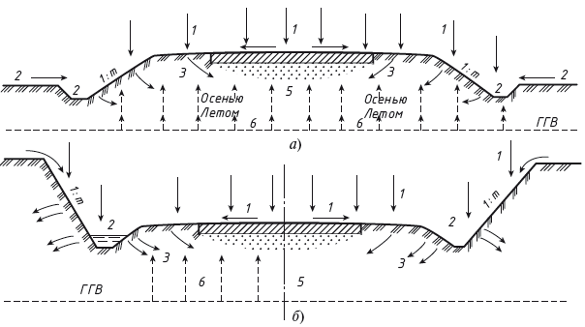
Рис. 2.1.1. Виды увлажнения земляного полотна:
а – в насыпи; б – в выемке; 1 – атмосферные осадки; 2 – поверхностные воды; 3 – просачивающаяся вода; 4 – парообразная вода; 5 – пленочная вода; 6 — капиллярная вода; ГГВ – горизонт грунтовых вод

Slide 5
ВИДЫ СООРУЖЕНИЙ И СПОСОБЫ РЕГУЛИРОВАНИЯ ВОДНО-ТЕПЛОВОГО РЕЖИМА ЗЕМЛЯНОГО ПОЛОТНА И ДОРОЖНЫХ ОДЕЖД
строительные;
постоянные.
К первой группе относят сооружения и мероприятия по предохранению земляного полотна от увлажнения при его строительстве.
Строительство выемок, канав и других сооружений ведут, начиная снизу вверх по уклону, чтобы вода могла стекать вниз, не задерживаясь на месте работ. При сильном притоке грунтовых вод необходимы дренажные системы.
Ко второй группе относят водоотводные канавы и лотки, обеспечивающие поверхностный водоотвод, глубокие дренажи для понижения уровня грунтовых вод, дренажи для перехвата грунтовых вод, дренирующие, паро- и водонепроницаемые, теплоизолирующие и морозоустойчивые слои.

Slide 6
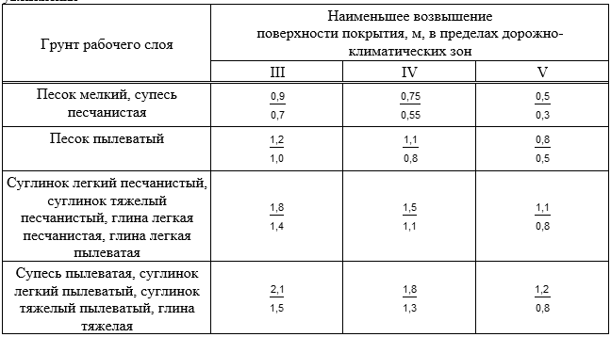
Таблица 6.1 – Наименьшее возвышение поверхности покрытия над источниками увлажнения

Slide 7
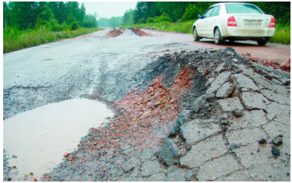
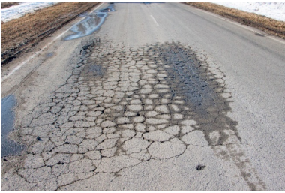
Бугор пучения
Сетка трещин на пучинистом участке

Slide 8
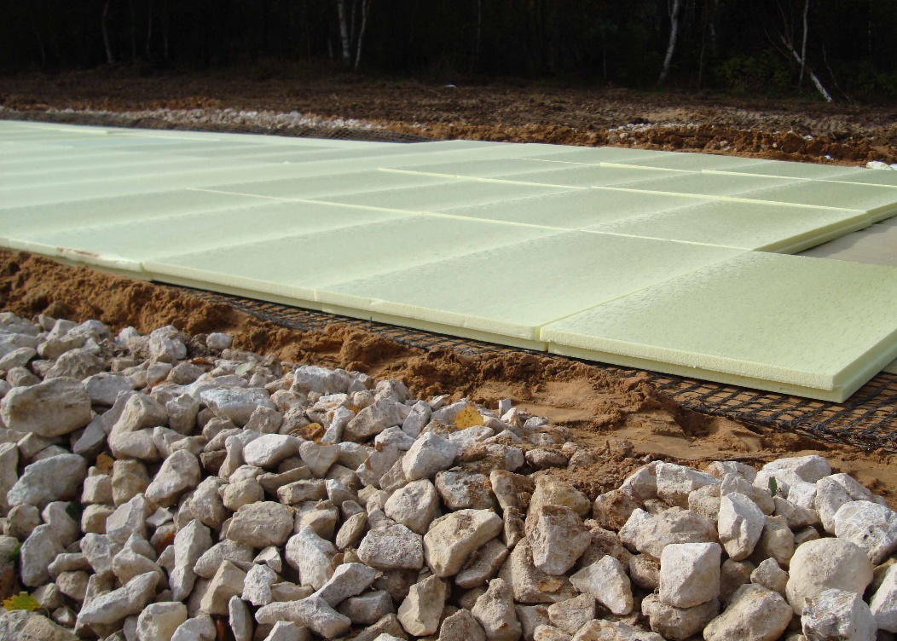
Пенополистирольные плиты

Slide 9
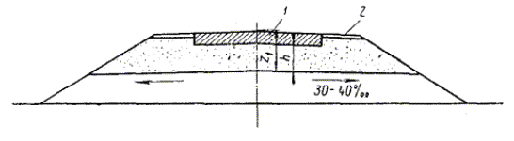
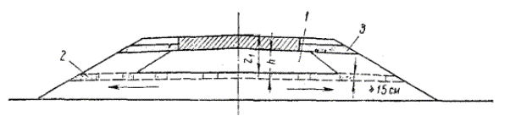
СТРОИТЕЛЬСТВО МОРОЗОЗАЩИТНО-ДРЕНИРУЮЩЕГО СЛОЯ
Рис. 2.1.2 – Морозозащитный слой из фильтрующих материалов:
z₁ - общая толщина слоев из стабильного материала; h - толщина морозозащитного слоя; 1 - дорожная одежда; 2 - укрепленная обочина
Рис. 2.1.3 – Морозозащитный слой из укрепленного грунта:
1 - морозозащитный слой; 2 - дренирующий материал в основании морозозащитного слоя; 3 - дренажные устройства под обочинами

Slide 10
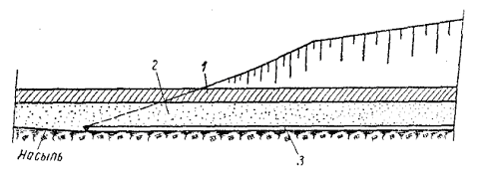

Рис. 2.1.4 – Морозозащитный слой в выемке:
1 - дорожная одежда; 2 - морозозащитный слой; 3 - дренажная трубка
Рис. 2.1.5 – Продольный разрез по морозозащитному слою:
z₁ - общая толщина слоев из стабильного материала; 1 - дорожная одежда;
2 - морозозащитный слой

Slide 11
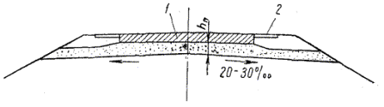
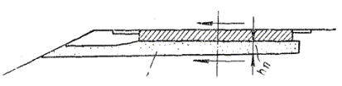
Рис. 2.1.6 – Дренирующий слой при двухскатном поперечном профиле проезжей части:
h _{п} - толщина дренирующего слоя; 1 - покрытие и каменное основание;
2 - укрепленная обочина
Рис. 2.1.7 – Дренирующий слой при односкатном поперечном профиле проезжей части:
1 - дренирующий слой

Slide 12
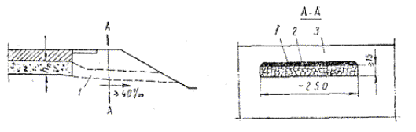
Рис. 2.1.8 – Уширенный поперечный дренаж:
h_{п} - толщина дренирующего слоя; 1 - дренажная воронка, заполненная щебнем или гравием; 2 - толь или рубероид; 3 - местный грунт

Slide 13
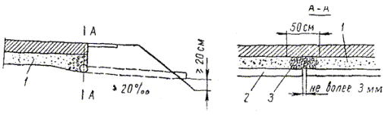
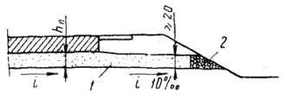
Рис. 2.1.9 – Продольный трубчатый дренаж:
1 - дренирующий слой; 2 - труба; 3 - обсыпка стыка
Рис. 2.1.10 – Сплошной дренирующий слой под обочинами:
i - поперечный уклон грунтового основания; 1 - сплошной дренирующий слой под обочинами; 2 - укрепление крупным щебнем или гравием

Slide 14
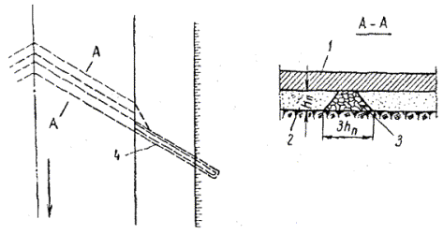
Рис. 2.1.11 – Поперечный дренаж на затяжном продольном уклоне:
1 - покрытие и каменное основание; 2 - дренирующий слой из песка; 3 - гравий или щебень; 4 - дренажная трубка

Slide 15
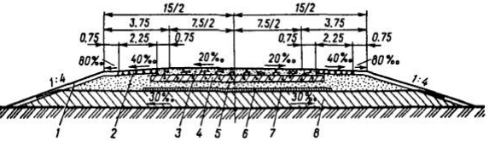
Рисунок 2.1.12 – Поперечный профиль дорожной конструкции с устройством морозозащитного слоя из пенополистирольных плит: 1 – засев трав по слою растительности грунта толщиной 0,15 м; 2 – щебеночный материал (0,1 м) с разливом битума (1,5 л/м2); 3 – цементобетон (0,24 м); 4 – щебень, укрепленный 6 % цемента (0,21); 5 – песок (0,20 м); 6 – пенополистирольные плиты (0,10 м); 7 – геотекстиль «Дорнит»; 8 – грунт (глина легкая пылеватая)

Slide 16
